Slide 1
Receita e Despesa na última década.
Um estudo exploratório da receita e despesa do Município de Independência/RS.
Elaborado por Everton da Rosa / Contador / CRC RS-076595/O-3

Slide 2
Objetivos
Explorar a evolução da receita e da despesa ao longo dos últimos 10 anos;
Identificar tendências e variações atípicas entre um ano e outro;
Diferenciar o comportamento de receitas e despesas entre o período pré-COVID-19 e durante a pandemia.

Slide 3
Origem e tratamento dos dados
Período abrangido: 2013 à 2022;
Fonte: balancetes da receita e da despesa obtidos no portal de dados abertos do TCE/RS;
Abrange as receitas da Prefeitura e as despesas da Prefeitura e da Câmara;
Excluídas as receitas e despesas do RPPS;
As receitas apresentadas estão líquidas de suas deduções;
Não foram considerados os efeitos inflacionários.

Slide 4
Pandemia da COVID-19
O período considerado foi de 2019 (início da pandemia) até 2021, término dos efeitos da Lei Complementar nº 173/2020.
A LC nº 173/2020 impediu o crescimento da despesa com pessoal até o término de 2021, colaborando para reduzir o crescimento dessa natureza de despesa.

Slide 5
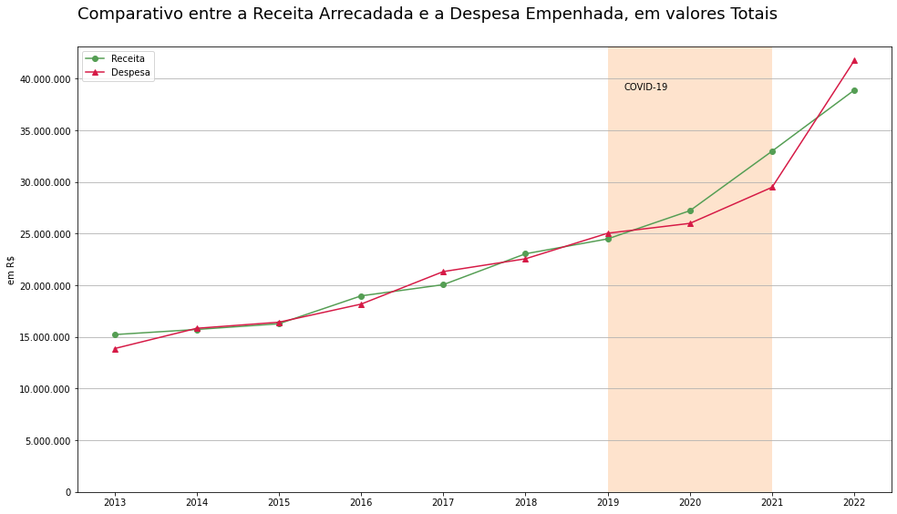
Receita e Despesa Total
Percebe-se um aumento mais significativo da receita entre 2020 e 2022, quando comparado com os anos anteriores;
A despesa total entre 2020 e 2021, embora tenha apresentado um crescimento maior do que nos anos anteriores, cresceu muito menos que a receita, colaborando para o acúmulo elevado de recursos financeiros;
Esse acúmulo de caixa foi comprometido já em 2022, fazendo com que a despesa apresentasse um crescimento bastante íngreme de 2021 para 2022, maior até que o crescimento da receita nesse período, que foi também elevado.
Percebe-se claramente um padrão: um ano de mais receita do que despesa – geração de caixa – seguido de um ano de mais despesa do que receita.

Slide 6
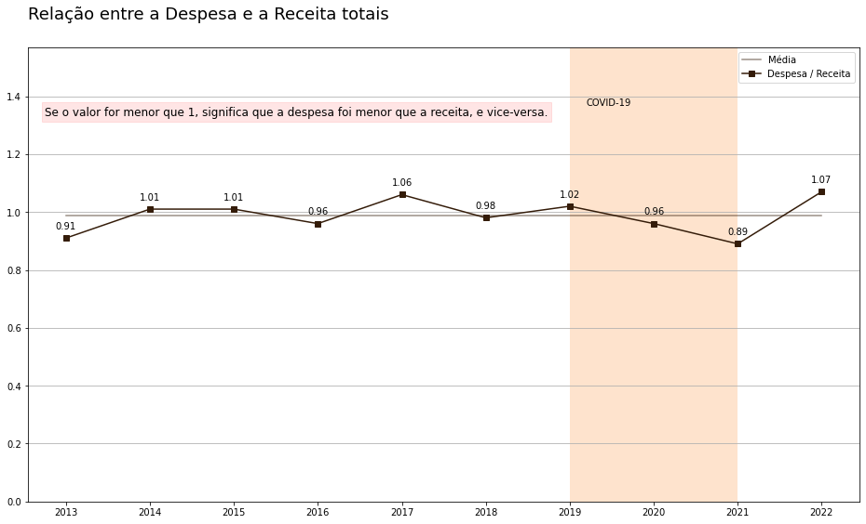
Receita e Despesa Total
Apenas no 1º ano de pandemia (2019) a despesa superou a receita. Essa expansão de 2% foi coberta pelo acúmulo de caixa do ano anterior, também de 2%;
Destaca-se o ano de 2021 com uma forte retração na relação entre despesa e receita. Isso era de se esperar, pois a LC nº 173/2020 entrou em vigor após a concessão do reajuste da folha em 2020, portanto seu efeito na despesa com pessoal foi mais fortemente sentido em 2021;
Em 2022, mesmo com a possibilidade de recomposição da remuneração, não houve o emprego da totalidade de caixa acumulado em 2021 (11%), já que a despesa superou a receita em 7%.

Slide 7
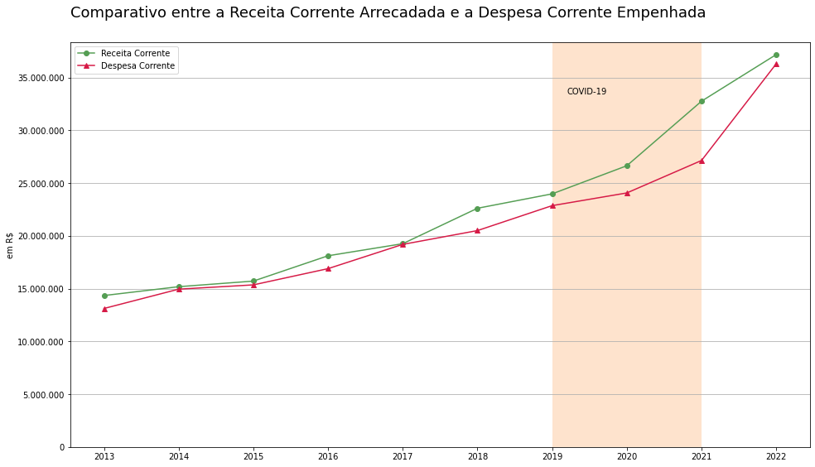
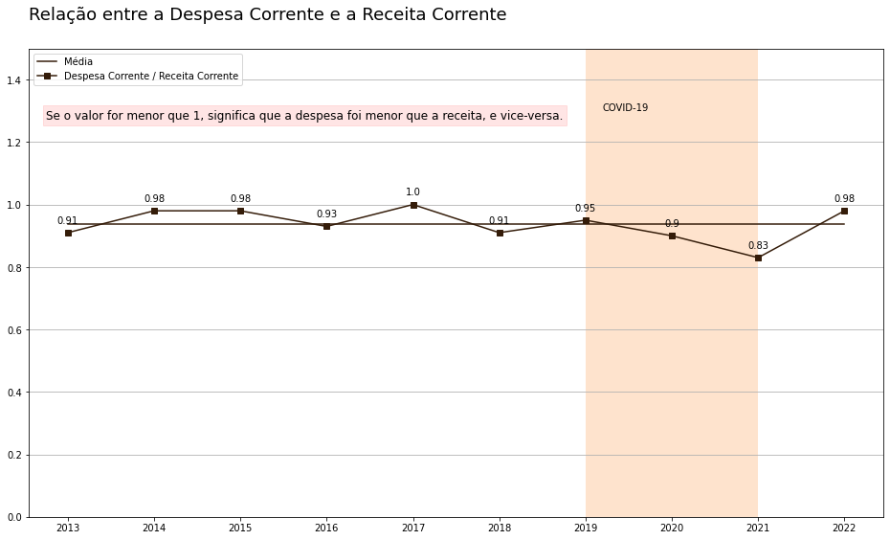
Receita e Despesa Corrente
Desde o início da pandemia, a receita corrente apresentou crescimento superior ao da despesa corrente, possibilitando a aplicação de recursos correntes em investimentos.
O caixa corrente (diferente entre receita e despesas correntes) acumulado entre 2020 e 2021 foi prontamente consumido em 2022.

Slide 8
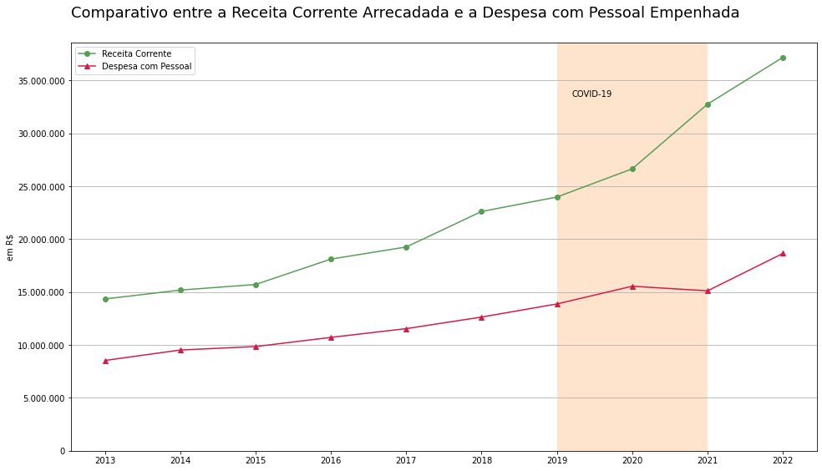
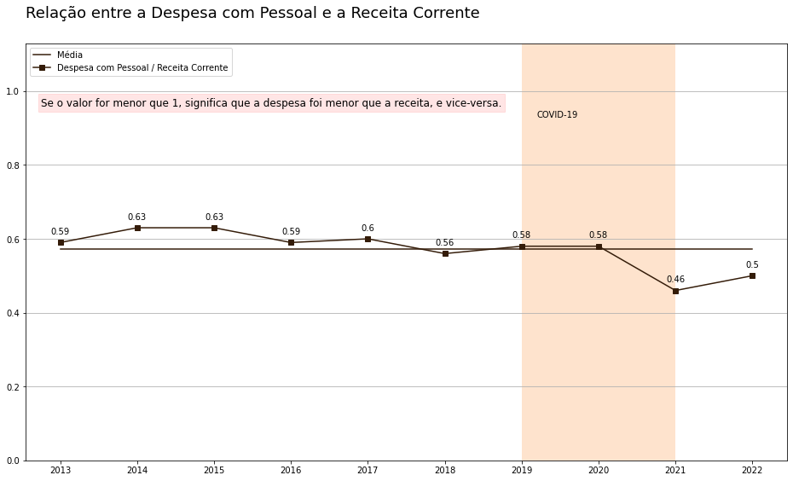
Receita Corrente e Despesa com Pessoal
Enquanto a receita corrente apresentou um crescimento atípico a partir de 2020, a despesa com pessoal, pela 1ª vez, apresentou redução entre um ano e outro. Porém em 2022 ela retornou para o patamar esperado considerando a tendência dos anos pré-pandemia.
Mesmo com o retorno em 2022 da despesa com pessoal à tendência pré-pandemia, ainda assim o seu crescimento não superou o crescimento da receita corrente.

Slide 9
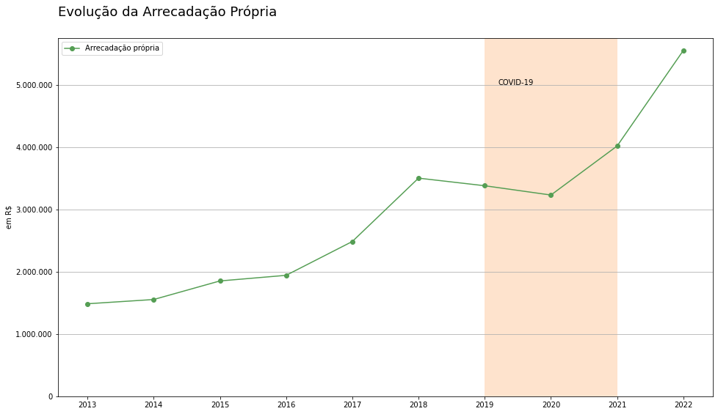
Arrecadação própria
Consiste nas receitas diretamente arrecadadas pelo Município;
Até 2018 estava em franco crescimento, só retomado, com bastante força, a partir de 2020;
Considerando a tendência pré-pandemia, pode-se dizer que em 2022 a arrecadação própria atingiu o valor esperado considerando a tendência apresentada até antes da pandemia.

Slide 10
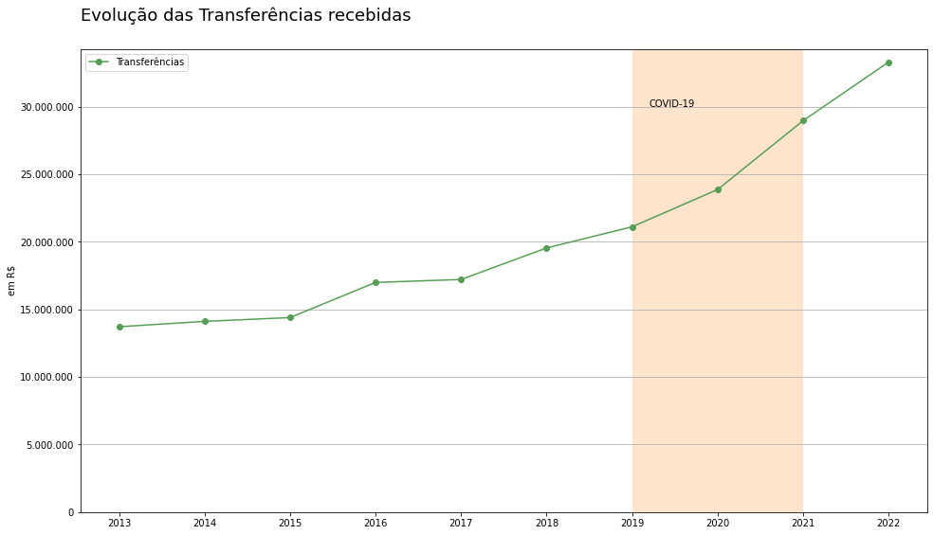
Transferências Correntes e de Capital
As transferências recebidas da União, Estado, Fundeb, entre outras, parecem não terem sofrido impacto em sua tendência de crescimento durante a pandemia.
Nota-se uma pequena elevação acima da tendência central a partir de 2021, porém não significativa.

Slide 11
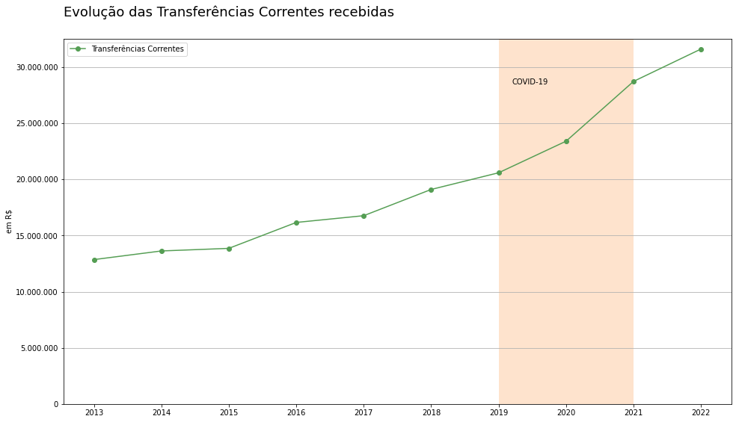
Transferências Correntes
Quando consideramos apenas as transferências correntes, essas dão sinal de um crescimento desde 2021 acima da tendência anterior.
Mesmo assim, a evolução da última década apresenta um crescimento linear dessa categoria de receita.

Slide 12
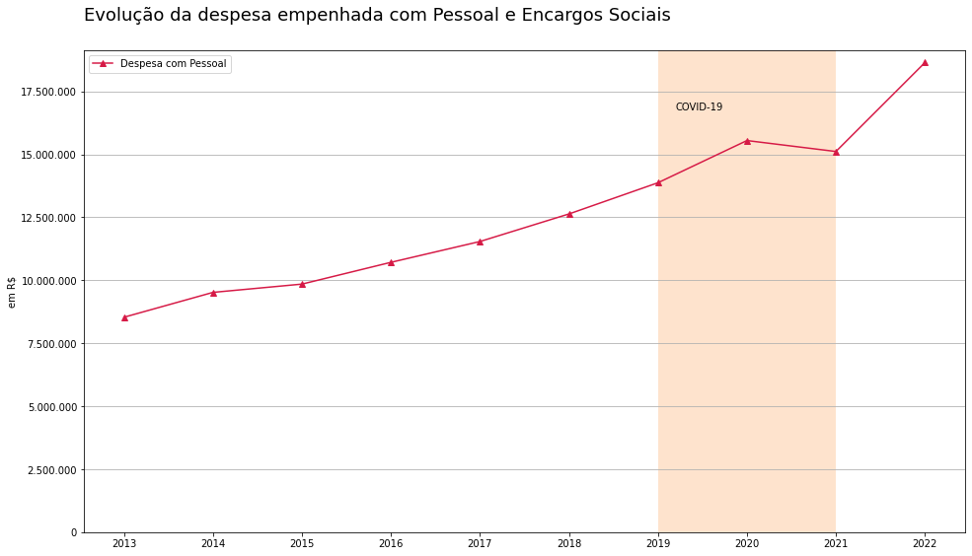
Despesa com Pessoal
Embora a despesa com pessoal e encargos sociais tenha reduzido em 2021 em virtude das restrições impostas pela LC nº 173/2020, rapidamente ela retomou a sua tendência central.
Contudo, essa diminuição em 2021 serviu para que o Município acumulasse um volume expressivo em caixa decorrente dessa “economia”.

Slide 13
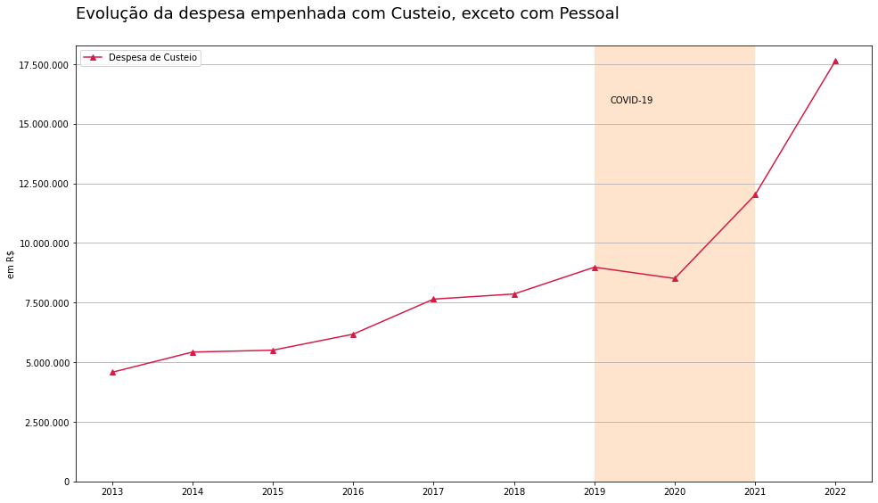
Despesa de Custeio (excluída a com pessoal)
Se em 2020 houve uma redução da despesa de custeio (excluída a com pessoal), em 2021 e 2022 houve um crescimento exponencial dessa categoria de despesa;
É possível que boa parte desse crescimento se deva aos efeitos inflacionários;
O que preocupa é: essa taxa de crescimento irá se manter, ou será arrefecida?
Caso essa taxa de expansão da despesa de custeio não seja reduzida, poderá gerar redução da capacidade de investimento e desequilíbrio nas contas públicas.

Slide 14
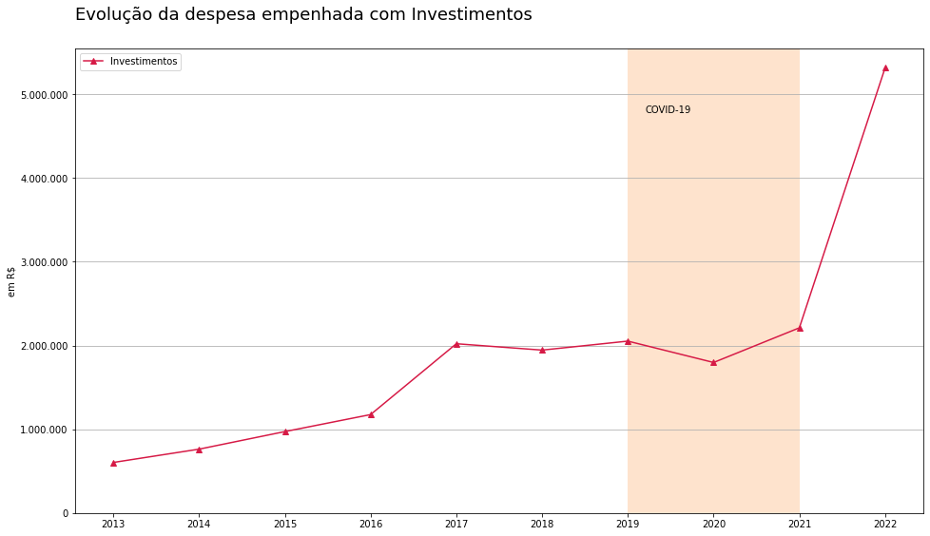
Investimentos
Embora em tendência crescente, a despesa de investimento não apresente uniformidade ao longo do período;
Chama a atenção o enorme crescimento entre 2021 e 2022, certamente fruto do caixa gerado em 2020 e 2021.

Slide 15
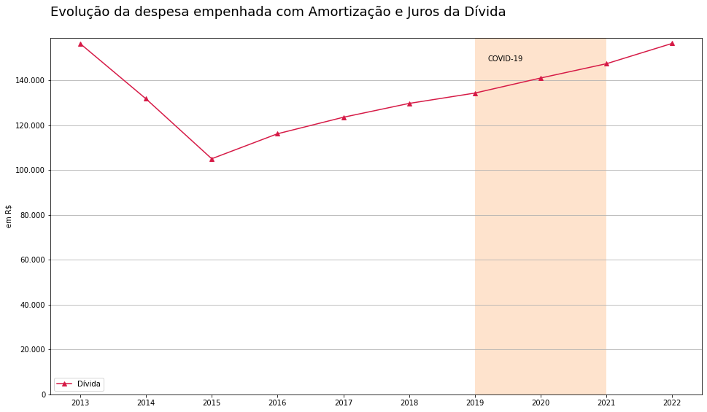
Amortização e Juros da Dívida
O pagamento do serviço da dívida abrange apenas o parcelamento com o RPPS.
Observa-se que a partir de 2015 a evolução crescente é bastante homogênea.

Slide 16
Conclusões
A despeito de todo o alarde sobre queda na arrecadação em virtude da pandemia da COVID-19, não foi isso que se observou no período, pelo contrário, a partir da pandemia, a tendência de crescimento até se intensificou;
A despesa com pessoal, embora tenha sofrido um freio com a LC nº 173/2020, rapidamente voltou à sua tendência central dos anos pré-pandêmicos;
Por outro lado, a despesa de custeio, excluída a de pessoal, apresentou a partir de 2021 um crescimento bem superior ao que se vinha observando, em boa parte, pelo recrudescimento do processo inflacionário;
Graças ao crescimento da receita maior que o crescimento da despesa, o Município foi capaz de acumular recursos em caixa em montante bastante expressivo;
O recurso acumulado foi rapidamente consumido quase integralmente já em 2022, não só pelo grande crescimento da despesa de custeio, mas também em investimentos, visto que o ano de 2022 registrou um valor 2 vezes superior ao do melhor ano até então;
Enquanto que o crescimento da despesa com pessoal se encontra dentro da tendência dos últimos 10 anos, a expansão das demais despesas de custeio preocupa pois se demonstra claramente insustentável no médio prazo.

